Slide 1
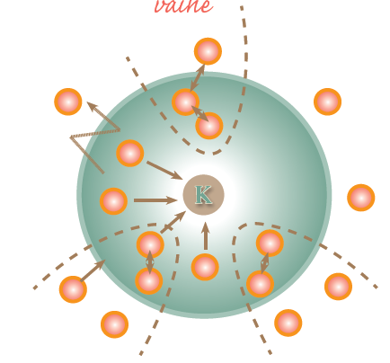
Alkavan ryhmän vaihe

Slide 2
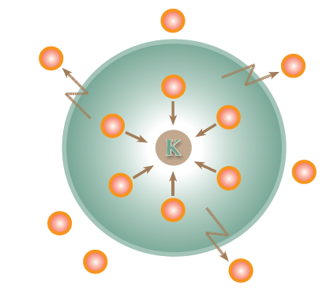
Tavoitteen asettamisen ja sitoutumisen vaihe

Slide 3
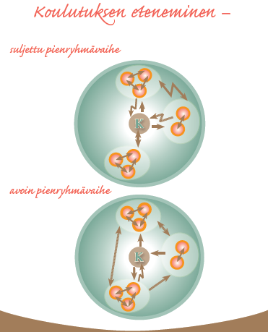
Rakentuva ryhmä
Pienryhmien muodostumisen vaihe
Suljettu pienryhmävaihe
Avoin pienryhmävaihe

Slide 4
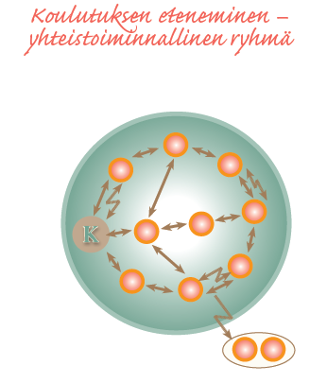
Yhteistoiminnallisesti toimivan ryhmän vaihe

